Slide 1
Disciplina de Pós Graduação: PSP 5700
DESENVOLVIMENTO INFANTIL
A Criança e as Políticas Públicas de Saúde: Panorama Histórico
Kátia Valéria Manhabusque

Slide 2
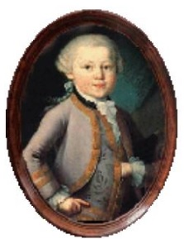
A infância no contexto histórico da sociedade
Disciplina PSP 5700 - Desenvolvimento Infantil
A Criança e as Políticas Públicas de Saúde: Panorama Histórico
“Infante” : quietinhos, tradução livre do francês, sem voz.
Notes:
.

Slide 3
História da criança , história de abandono ....
O período colonial, marcado por muitas barbáries que contribuíram efetivamente para os altos índices de Mortalidade Infantil (MI) os quais se mantinham próximos a 70%. As crianças eram vistas como um instrumento para as famílias, agentes passivos, amedrontadas pelos cruéis castigos físicos
Disciplina PSP 5700 - Desenvolvimento Infantil
A Criança e as Políticas Públicas de Saúde: Panorama Histórico
Notes:
.

Slide 4
A criança no contexto histórico da sociedade
A história da criança abandonada brasileira se dividiu em três fases:
Caritativa, até meados do século XIX;
Filantrópica, até a década de 1960
Estado do Bem Estar Social, últimas décadas do século XX, fase esta em que a criança torna-se sujeito de direito.
Disciplina PSP 5700 - Desenvolvimento Infantil
A Criança e as Políticas Públicas de Saúde: Panorama Histórico
Marcílio ML. História social da criança abandonada. São Paulo: Hucitec; 1998.
Notes:
.

Slide 5
A criança no contexto histórico da sociedade
Disciplina PSP 5700 - Desenvolvimento Infantil
A Criança e as Políticas Públicas de Saúde: Panorama Histórico
Durante a Alta Idade Média, a preocupação com o destino dos enjeitados foi institucionalizada: os mosteiros, procurando erradicar o infanticídio, aceitaram os oblatas, ou seja, enjeitados que deviam seguir a carreira sacerdotal.
Notes:
.

Slide 6
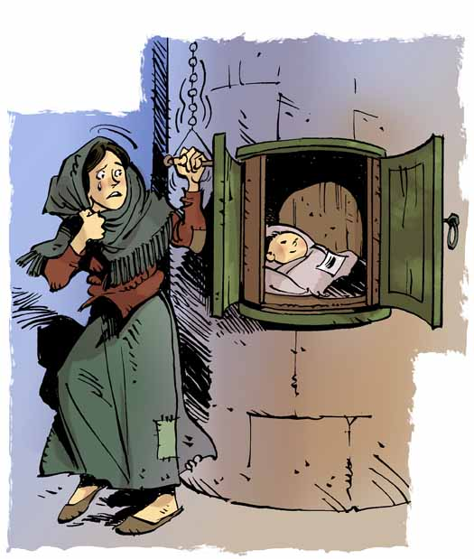
A criança no contexto histórico da sociedade
Fase Filantrópica
Hospital Santa Casa de Misericórdia
de forma cilíndrica e com uma divisória no meio, esse dispositivo era fixado no muro ou na janela da instituição. No tabuleiro inferior da parte externa, o expositor colocava a criança que enjeitava, girava a Roda e puxava um cordão com uma sineta para avisar à vigilante - ou Rodeira - que um bebê acabara de ser abandonado, retirando-se furtivamente do local, sem ser reconhecido. (originária da Itália medieval)
Disciplina PSP 5700 - Desenvolvimento Infantil
A Criança e as Políticas Públicas de Saúde: Panorama Histórico
Silva LR, Christoffel MM, Souza KV. História, conquistas e perspectivas no cuidado à mulher e à criança. Texto & Contexto Enferm [Internet]. 2005
Notes:
.

Slide 7
A criança no contexto histórico da sociedade
Disciplina PSP 5700 - Desenvolvimento Infantil
A Criança e as Políticas Públicas de Saúde: Panorama Histórico
Código de Menores de 1927, que determinou o fechamento das Rodas)
Silva LR, Christoffel MM, Souza KV. História, conquistas e perspectivas no cuidado à mulher e à criança. Texto & Contexto Enferm [Internet]. 2005
Notes:
.

Slide 8
Puericultura: Latim puer, pueris, que quer dizer "jovem", "juvenil" ou "infantil
1890 : a Puericultura chega ao Brasil trazida da França por Moncorvo Filho
1899 – Moncorvo Filho funda o Instituto de Proteção e Assistência à Infância do Rio de Janeiro
Entre 1910 e 1930 – a Puericultura se institucionaliza na saúde pública e na prática pediátrica
Disciplina PSP 5700 - Desenvolvimento Infantil
A Criança e as Políticas Públicas de Saúde: Panorama Histórico
Notes:
.

Slide 9
Puericultura
Em 1940 o governo federal criou o Departamento Nacional da Criança, no âmbito do Ministério da Educação e Saúde Pública, nos mesmos moldes de Moncorvo Filho.
Neste período foi criada a cadeira de Clínica de Moléstias de Crianças nas faculdades de medicina do país localizadas no Rio de janeiro e Bahia , sendo o inicio propriamente dito da pediatria brasileira (ANUARIO DO BRASIL , 1922).
Disciplina PSP 5700 - Desenvolvimento Infantil
A Criança e as Políticas Públicas de Saúde: Panorama Histórico
Notes:
.

Slide 10
Puericultura
Década de 1950
perda da importância da Puericultura para uma assistência mais curativa
Disciplina PSP 5700 - Desenvolvimento Infantil
A Criança e as Políticas Públicas de Saúde: Panorama Histórico
Notes:
.

Slide 11
Puericultura
Década de 1960 – novas estratégias como medicina preventiva e a medicina comunitária trazidas dos EUA são incorporadas.
Década de 1990 – considerada a “década do cérebro”; a puericultura passa a se basear em evidências científicas e o desenvolvimento infantil floresce principalmente nos EUA, Reino Unido e Canadá, chegando ao Brasil em especial após 2009.
Disciplina PSP 5700 - Desenvolvimento Infantil
A Criança e as Políticas Públicas de Saúde: Panorama Histórico
Notes:
.

Slide 12
Constituição Federal 1988
1980 e 1990, houve muitas conquistas sociais no âmbito da saúde, por meio da Constituição Federal de 1988, das Leis Orgânicas Municipais e, posteriormente, as Leis Orgânicas 8.080 e 8.142 de 1990
Grandes transformações no modelo de saúde brasileiro, bem como no que diz respeito à saúde da criança.
declínio importante da mortalidade infantil mas ainda existia um longo caminho a percorrer
Disciplina PSP 5700 - Desenvolvimento Infantil
A Criança e as Políticas Públicas de Saúde: Panorama Histórico
Notes:
.

Slide 13
Constituição Federal 1988
A partir de 1984, o Brasil implantou o Programa de Assistência Integral à Saúde da Criança (PAISC) como estratégia de enfrentamento às adversidades nas condições de saúde da população infantil, especificamente no que se refere à sua sobrevivência
Disciplina PSP 5700 - Desenvolvimento Infantil
A Criança e as Políticas Públicas de Saúde: Panorama Histórico
Notes:
.

Slide 14
ECA – Estatuto da Criança e do Adolescente
13 de julho de 1990, foi aprovada a Lei n° 8.069, que dispõe sobre o Estatuto da Criança e do Adolescente (ECA), a partir do qual, os mesmos passaram a adquirir de amplos direitos de proteção de integridade física e psicológica, lazer e bem-estar, devendo ser amparados pela família, comunidade e Estado
Disciplina PSP 5700 - Desenvolvimento Infantil
A Criança e as Políticas Públicas de Saúde: Panorama Histórico
Notes:
.

Slide 15
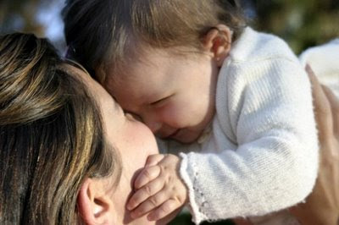
Transição do modelo familiar , a criança e o vínculo afetivo
Disciplina PSP 5700 - Desenvolvimento Infantil
A Criança e as Políticas Públicas de Saúde: Panorama Histórico
Notes:
.

Slide 16
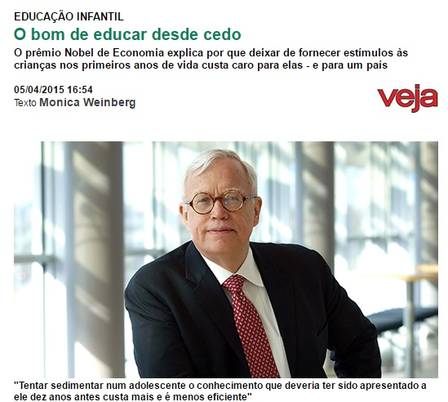
Década de 1990 – considerada a “década do cérebro”
Disciplina PSP 5700 - Desenvolvimento Infantil
A Criança e as Políticas Públicas de Saúde: Panorama Histórico
The Heckman Equation
http://heckmanequation.org/heckman-equation#flash_video
http://heckmanequation.org/portugues
Notes:
.

Slide 17
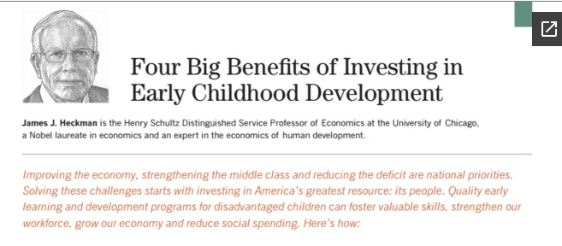
Década de 1990 – considerada a “década do cérebro”
Disciplina PSP 5700 - Desenvolvimento Infantil
A Criança e as Políticas Públicas de Saúde: Panorama Histórico
“A melhoria da economia se faz fortalecendo a classe média e reduzindo as desigualdades nacionais. Resolver estes desafios começa com o investimento no maior recurso dos Estados Unidos: o seu povo. Programas voltados para a Primeira Infância com foco na aprendizagem e neurodesenvolvimento (de qualidade) para crianças desfavorecidas pode promover habilidades valiosas, fortalecer nossa força de trabalho, crescer nossa economia e reduzir a despesa social”.
Notes:
.

Slide 18
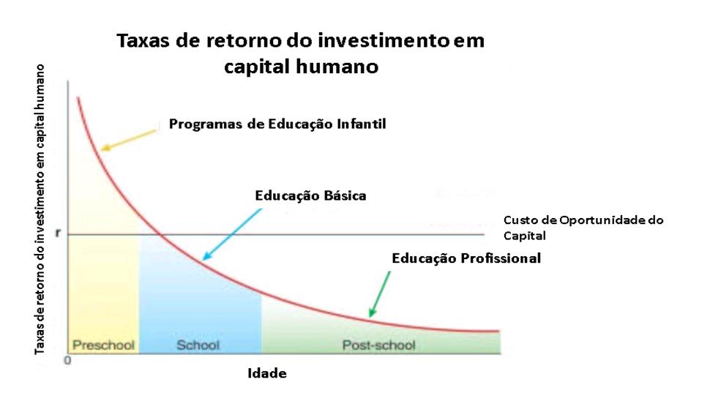
Década de 1990 – considerada a “década do cérebro”
Disciplina PSP 5700 - Desenvolvimento Infantil
A Criança e as Políticas Públicas de Saúde: Panorama Histórico
Fonte: Heckman, J. Skill Formation and the Economics of Investing in Disadvantaged Children Science 30 June 2006: 312 (5782), 1900-1902. [DOI:10.1126/science.1128898]
Notes:
.

Slide 19
Década de 1990 – considerada a “década do cérebro”
Disciplina PSP 5700 - Desenvolvimento Infantil
A Criança e as Políticas Públicas de Saúde: Panorama Histórico
Notes:
.

Slide 20
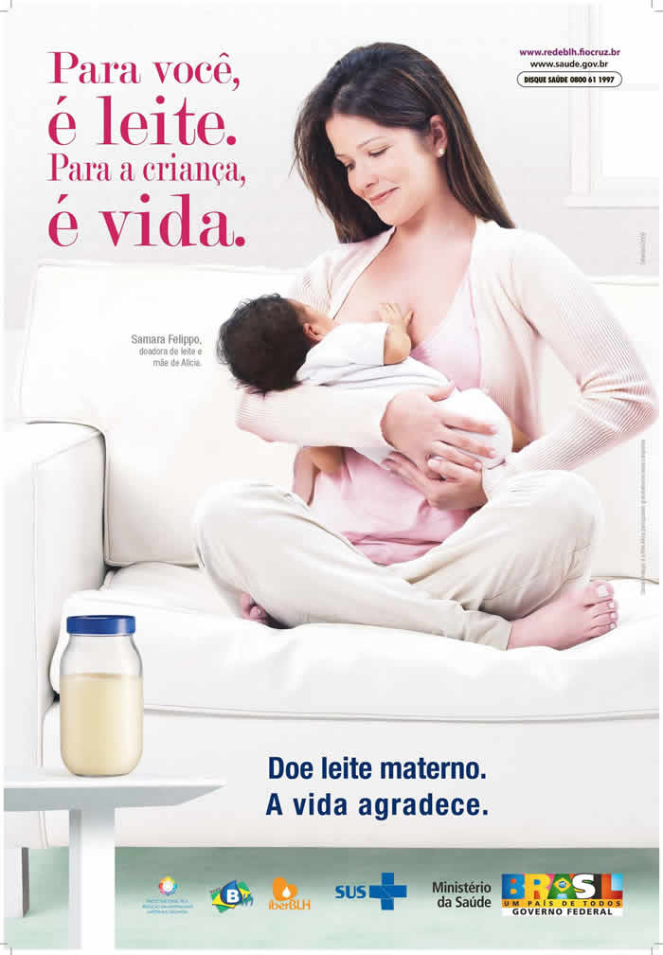
Programas e estratégias de saúde
1990 – 2016
Disciplina PSP 5700 - Desenvolvimento Infantil
A Criança e as Políticas Públicas de Saúde: Panorama Histórico
Notes:
.

Slide 21
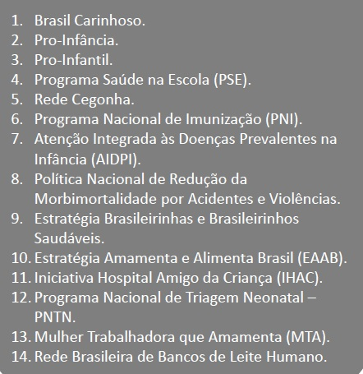
Políticas Públicas de Atenção à Saúde da Criança
Disciplina PSP 5700 - Desenvolvimento Infantil
A Criança e as Políticas Públicas de Saúde: Panorama Histórico
Notes:
.

Slide 22
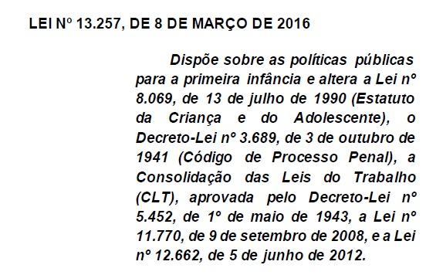
Marco legal da primeira Infância
Presidente da Frente Parlamentar Mista da Primeira Infância
Deputado Osmar Terra - RS
Disciplina PSP 5700 - Desenvolvimento Infantil
A Criança e as Políticas Públicas de Saúde: Panorama Histórico
Notes:
.

Slide 23
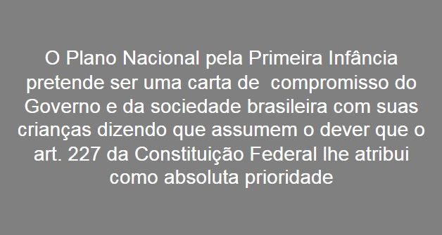
Marco legal da primeira Infância
Presidente da Frente Parlamentar Mista da Primeira Infância
Deputado Osmar Terra - RS
Disciplina PSP 5700 - Desenvolvimento Infantil
A Criança e as Políticas Públicas de Saúde: Panorama Histórico
Notes:
.

Slide 24
Marco Legal da Pdrimeira Infância
Presidente da Frente Parlamentar Mista da Primeira Infância
Deputado Osmar Terra - RS
Disciplina PSP 5700 - Desenvolvimento Infantil
A Criança e as Políticas Públicas de Saúde: Panorama Histórico
Notes:
.

Slide 25
Marco legal da primeira Infância
Presidente da Frente Parlamentar Mista da Primeira Infância
Deputado Osmar Terra - RS
Disciplina PSP 5700 - Desenvolvimento Infantil
A Criança e as Políticas Públicas de Saúde: Panorama Histórico
“Estudar as condições de vida das crianças pobres, fiscalizar o trabalho feminino e infantil, providenciar proteção contra o abuso e a negligência para com menores, inspecionar escolas, disseminar conhecimentos sobre prevenção de doenças aos cuidadores, regulamentar a produção de alimentos infantis enlatados” (Moncorvo Filho - 1913)
Notes:
.

Slide 26
Políticas Públicas de Atenção à Saúde da Criança
Disciplina PSP 5700 - Desenvolvimento Infantil
A Criança e as Políticas Públicas de Saúde: Panorama Histórico
Notes:
.

Slide 27
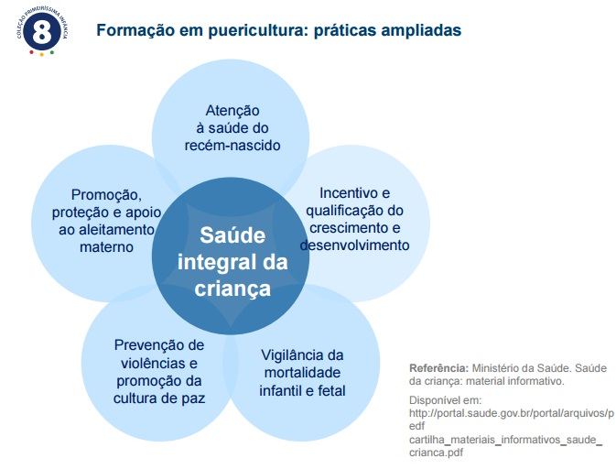
Marco Legal da Primeira Infância
Presidente da Frente Parlamentar Mista da Primeira Infância
Deputado Osmar Terra - RS
Disciplina PSP 5700 - Desenvolvimento Infantil
A Criança e as Políticas Públicas de Saúde: Panorama Histórico
São Paulo
Primeiríssima Infância:
0 – 3anos
Puericultura
Práticas Ampliadas
Notes:
.

Slide 28
1º Congresso Brasileiro de Proteção à Criança – 1922 - RJ
Disciplina PSP 5700 - Desenvolvimento Infantil
A Criança e as Políticas Públicas de Saúde: Panorama Histórico
Moncorvo Filho – “intersetorielidade”
Notes:
.

Slide 29
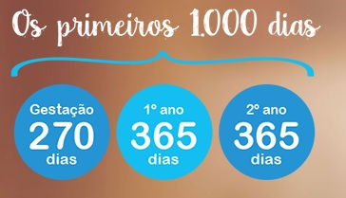
Evidências científicas – Pediatria Desenvolvimentista
Disciplina PSP 5700 - Desenvolvimento Infantil
A Criança e as Políticas Públicas de Saúde: Panorama Histórico
Notes:
.

Slide 30
Amor , afeto , nutrição adequada, neuroestimulação ...
Disciplina PSP 5700 - Desenvolvimento Infantil
A Criança e as Políticas Públicas de Saúde: Panorama Histórico
Notes:
.

Slide 31
1000 dias
O período intrauterino até os dois primeiros anos de vida de um indivíduo é considerado essencial para sua saúde, sendo classificado como os primeiros mil dias de vida;
É considerada uma fase muito importante, visto que o sistema imunológico, o trato gastrointestinal e o cérebro estão em fase de desenvolvimento.
O conceito dos primeiros mil dias emerge, baseado em evidências científicas, como uma estratégia de saúde publica.
Disciplina PSP 5700 - Desenvolvimento Infantil
A Criança e as Políticas Públicas de Saúde: Panorama Histórico
Notes:
.

Slide 32
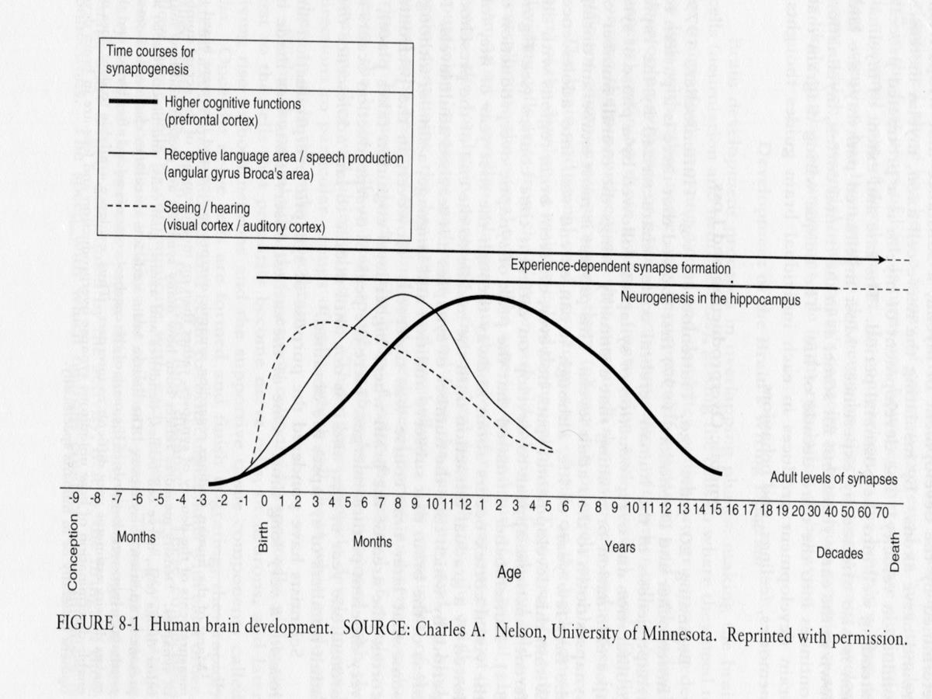
Neuroestimulação
Disciplina PSP 5700 - Desenvolvimento Infantil
A Criança e as Políticas Públicas de Saúde: Panorama Histórico
Notes:
.

Slide 33
Desenvolvimento infantil / amor
Disciplina PSP 5700 - Desenvolvimento Infantil
A Criança e as Políticas Públicas de Saúde: Panorama Histórico
O aumento de glicocorticóides induzido pelo stress (provocado pelos maus tratos), no período pós-natal imediato, induz à morte neuronal nos “centros afetivos” (Kathol et al. 1989) criando circuito límbico anormal (Benes,1994) e danos permanentes no direcionamento da emoção em canais adaptativos
( Dekosky et al.,1982).
Notes:
.

Slide 34
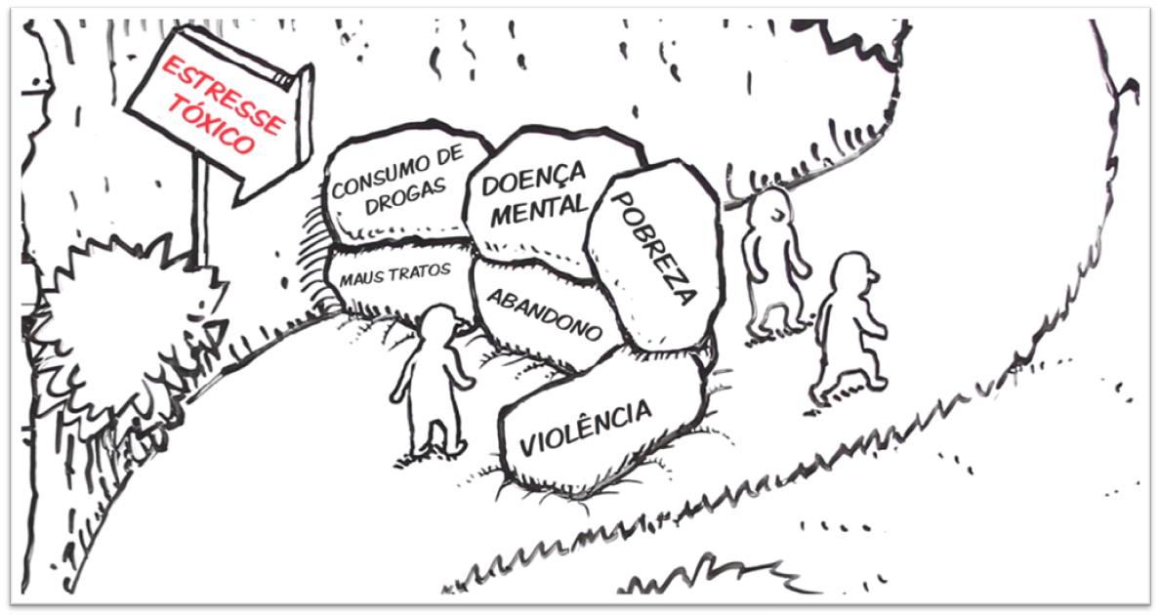
Prevenir o estresse tóxico na Primeira Infância
Construir Resiliência
Vídeo “Construir as Competências dos Adultos para Melhorar o Desempenho das Crianças”, disponível em: http://youtube/bsFXSH8Z5H0

Slide 35
https://www.youtube.com/watch?v=K93pR1z9jz0
Notes:
.

Slide 36
“Pode-se reconhecer o valor de um País pelo modo como trata suas crianças” (Hamad, 2002)
Obrigada !
Disciplina PSP 5700 - Desenvolvimento Infantil
A Criança e as Políticas Públicas de Saúde: Panorama Histórico
Notes:
.

Slide 37
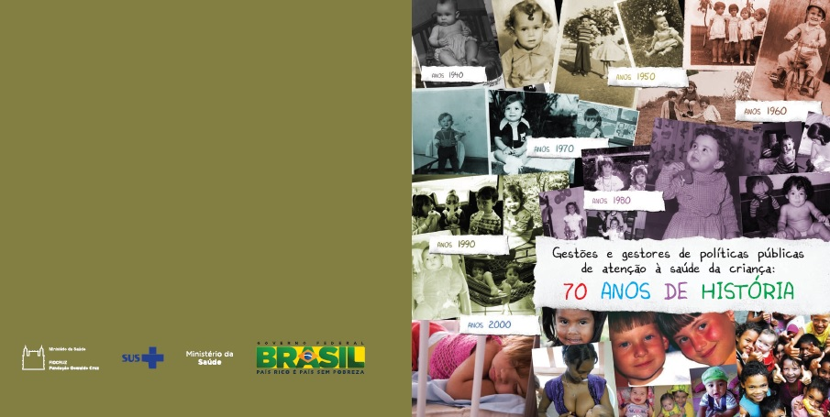
“Pode-se reconhecer o valor de um País pelo modo como trata suas crianças” (Hamad, 2002)
OBRIGADA !
Notes:
.

